Slide 1
MAVZU DC MOTOR HOLATINI MODELLASHTIRISH TAXLIL QILISH

Slide 2
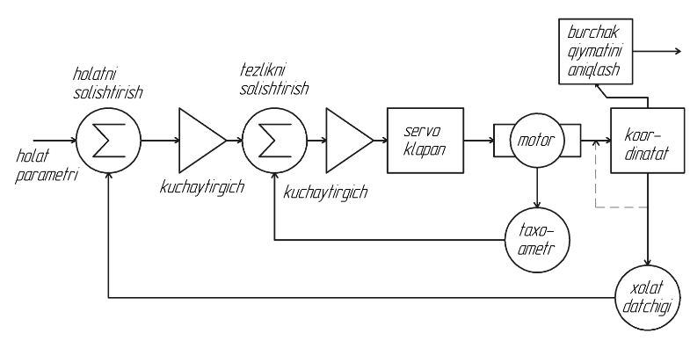
Servo elektr dvigatellarining asosiy vazifasi obyektning xolatini boshqarishdir. Servo elektr dvigatellari teskari aloqa tizimlari uchun o’rinlidir. Biz ko’rayotgan jarayonlarda servo motor to’g’ri bog’lanishli asosda ishlaydi, ammo biz tavsiya qilayotgan holatda esa teskari aloqa o’rinlidir. Servo elektr dvigatel robotning qism bog’lanishlarini boshqarishda quyidagi shaklda ishlaydi:
23-rasm. Jarayonning blok-modeli

Slide 3
Mexanik parametrlarni (o‘lchamlarni, siljishlarni, elektr energiyasini, tezliklarni va hokazolarni) nazorat qilish asboblari turli texnologik jarayonlarni avtomatlashtirishda keng qo‘llanilmoqda, bu erda, qalinlikni, chiziqli va burchakli siljishlarni, burchak tezliklarni (mashina va mexanizmlarning aylanishlar sonini), kuchlanishlarni, deformasiyalarni, tebranishlarni va boshqalarni o‘lchash talab qilinadi.
Sanoat robotlarining burchak bog’lanish parametrlarini rostlash jarayonida asosiy e’tibor servo dvigatelini boshqarish hisoblanadi. Ushbu jihatdan dvigatelni rostlashni ko’rib chiqamiz:

Slide 4
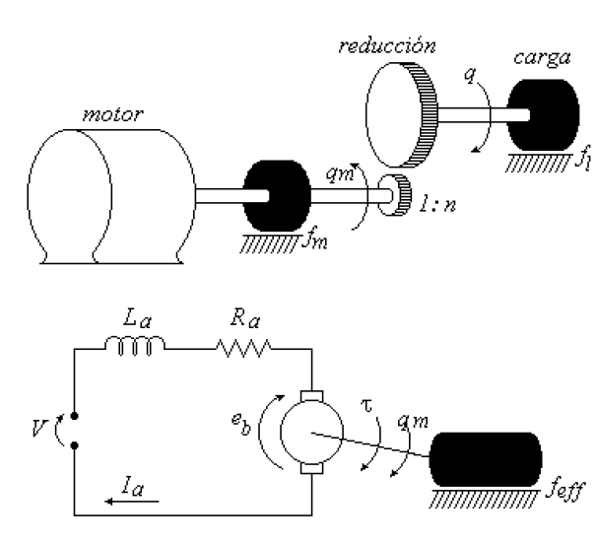
24-rasm. Servo motorning ishlash prinsipi

Slide 5
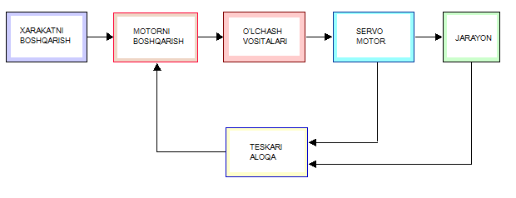
Teskari aloqali jarayon

Slide 6
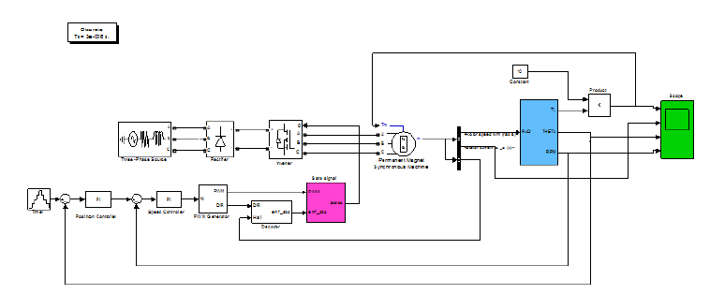
Jarayonning matLab tizimidagi holati

